Slide 1
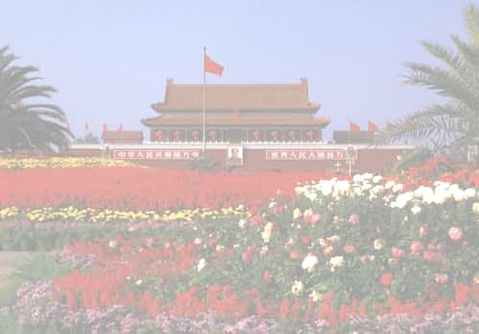

北京
制作者：中山路小学 汪水英
阅读1
阅读2
欣赏
拓展

Slide 2

北京城的中央是广场是闻名中外的
。广场的北面是雄伟的天安门城楼。城楼前有
一条 ，河上有5 座 。金水桥
的东、西两侧耸立着一对雕刻精美的 。
城楼、小河、石桥、华表组成了一幅美丽、庄严
的图画。广场的南面是 。西面是
。东面是中国历史博物馆和中国革命博
物馆。广场中央矗立着 ，碑身上
刻着毛泽东主席的题词：人民英雄永垂不朽!
天安门广
场
金水桥
汉白玉金水桥
汉白玉华表
人
民大会堂
毛主席纪念堂
人民英雄纪念碑
返回

Slide 3
北京有许多又宽又长的大街和造型新颖的
。街道两旁绿树成荫，鲜花盛开。立交桥的
四周有绿毯式的草坪和美丽的花坛。各种车辆来
来往往，川流不息。
立
交桥
返回

Slide 4
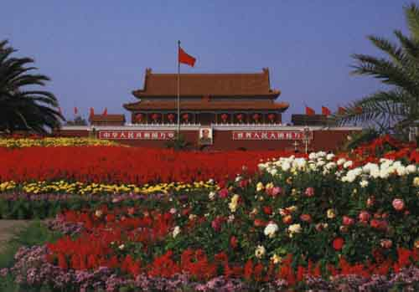
返回

Slide 5
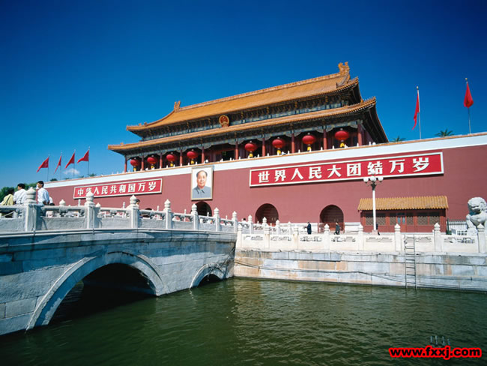
返回

Slide 6
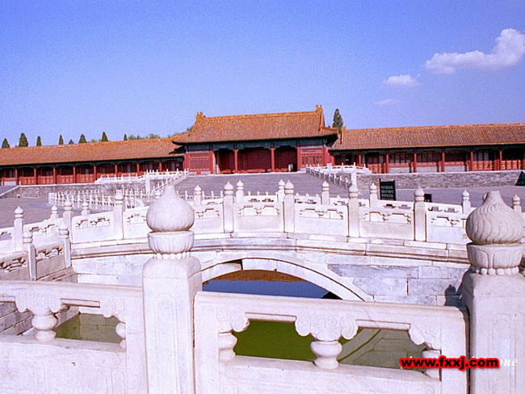
返回

Slide 7
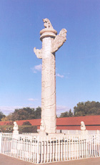
返回

Slide 8
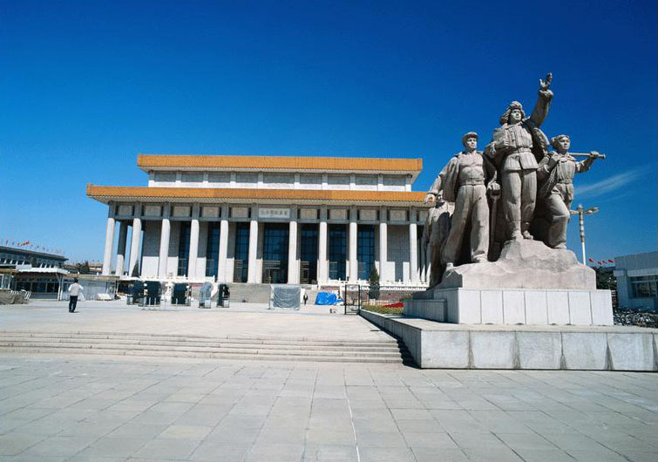
返回

Slide 9
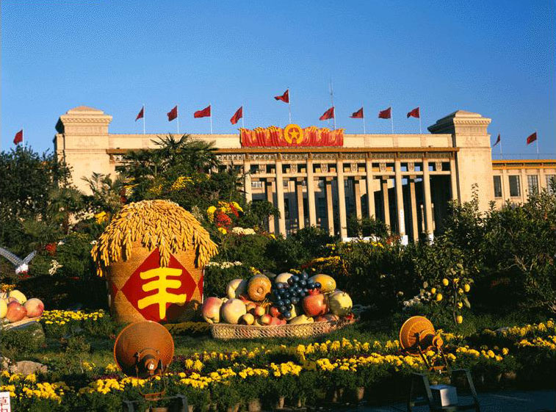
返回

Slide 10
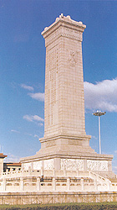
返回

Slide 11
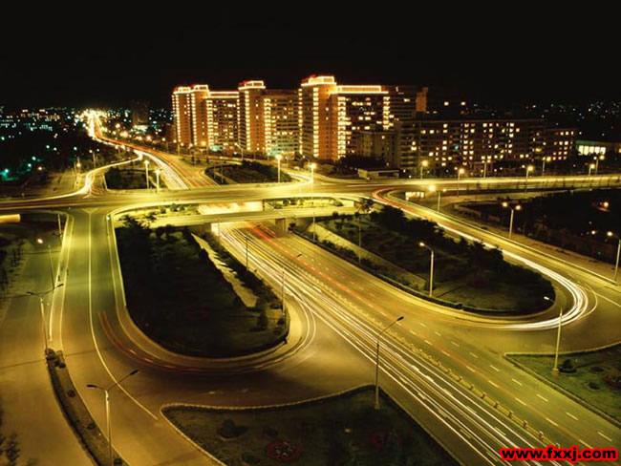
返回

Slide 12
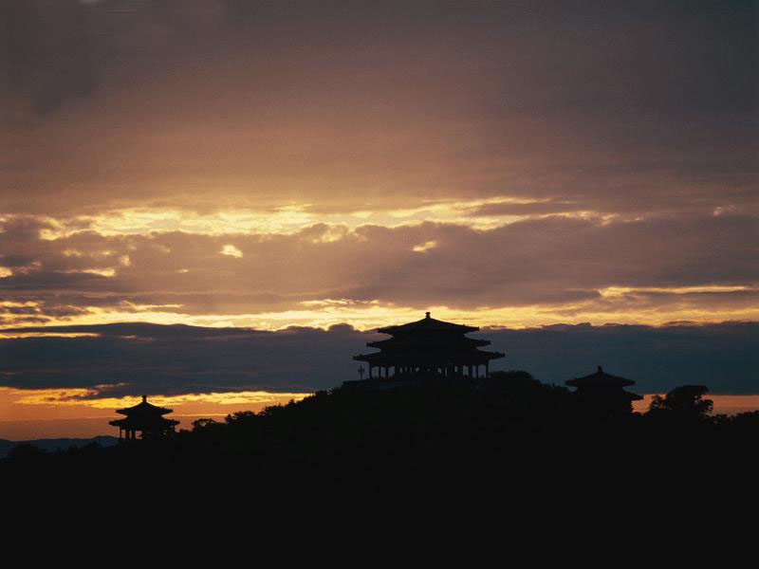
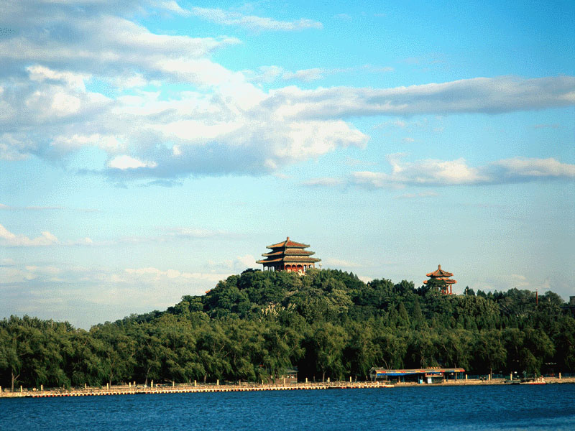


Slide 13
返回

Slide 14
返回

Slide 15
练习：
1、按方位顺序说一段话。
2、写我的家乡。
返回

